Slide 1
BookBoxBook
team GoNaMi
Hoyun Ko
Yuseon Nam
Seungyun Lee

Slide 2
Index
01
Project Overview
02
Progress of Project
03
Further Schedule

Slide 3
1
Project
Overview

Slide 4




Project Overview
Used Books Trading Service for University Students
Book
Box
Book
register
pay
seller
buyer
Notes:
북박북은 대학생을 위한 중고책 거래를 편리하게해주는 서비스다
판매자가 책을 등록하면 구매자는 책을 구매하고

Slide 5

Project Overview
Used Books Trading Service for University Students
BookBox
put
take
seller
buyer
Notes:
판매자가 책을 북박스에 넣으면 구매자가 찾아가는 형식

Slide 6

Project Overview
Used Books Trading Service for University Students
Book
Box
Book
rate
send money
buyer
seller
Notes:
구매자가 구매확정을 하면 판매자는 돈을 받게되고, 구매자는 받은 책을 바탕으로 판매자를 평가한다

Slide 7
2
Progress
of
Project

Slide 8




Progress of Project-Server Setting
server
database

Slide 9



Progress of Project-Server Setting
Domain
Web Hosting
SSH

Slide 10
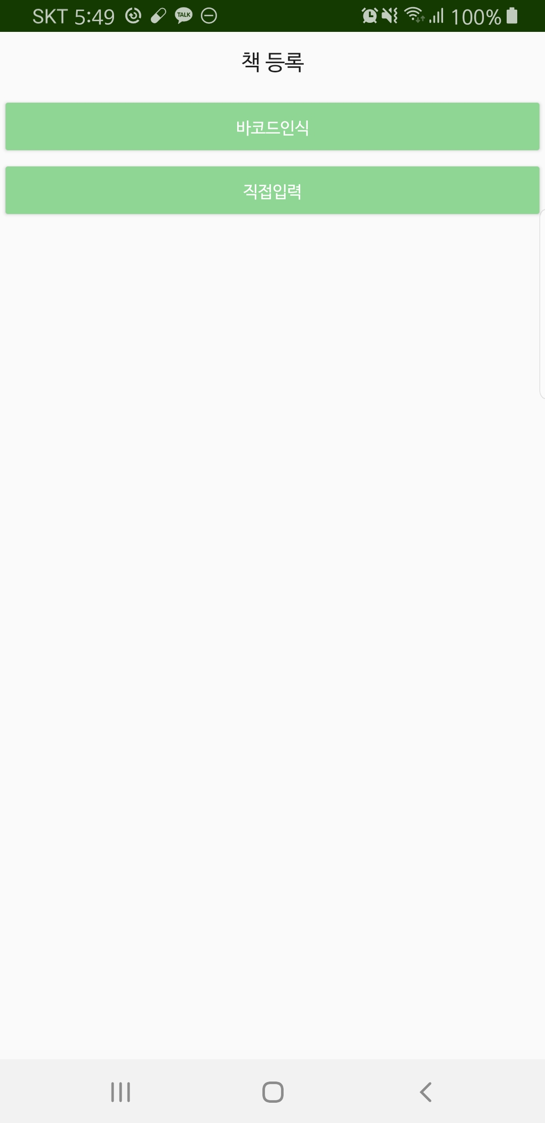
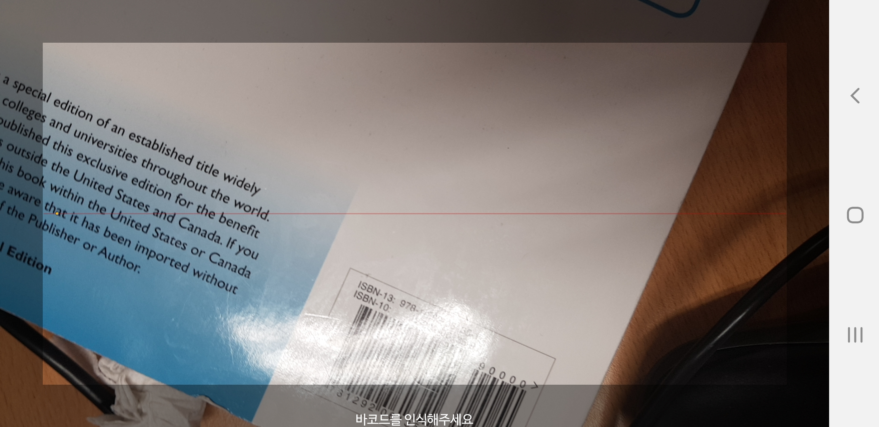
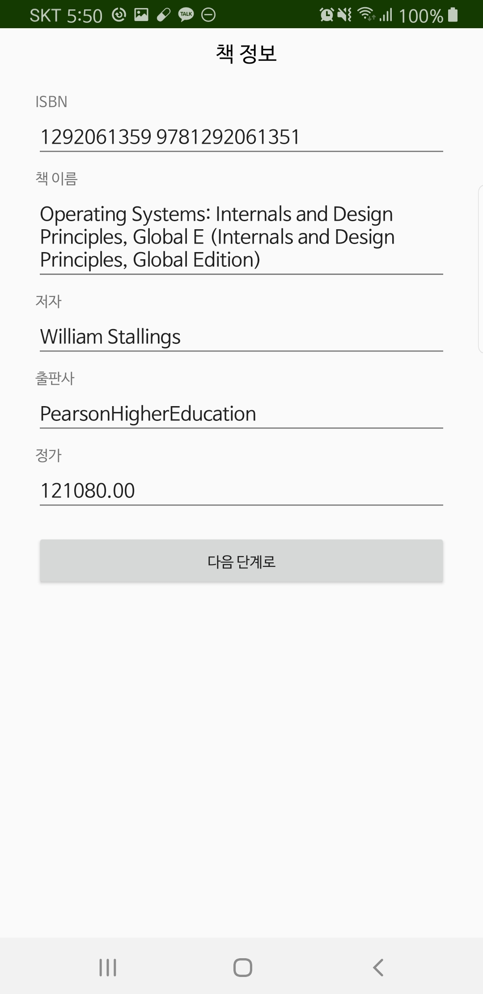


Progress of Project-Application Function
Book information?
Scan barcode or write down
Ta-da!

Slide 11
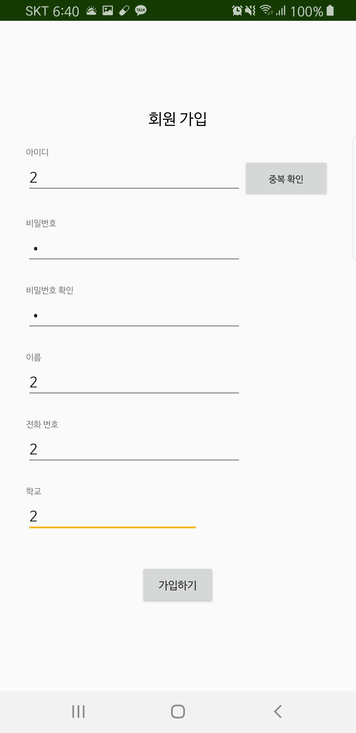
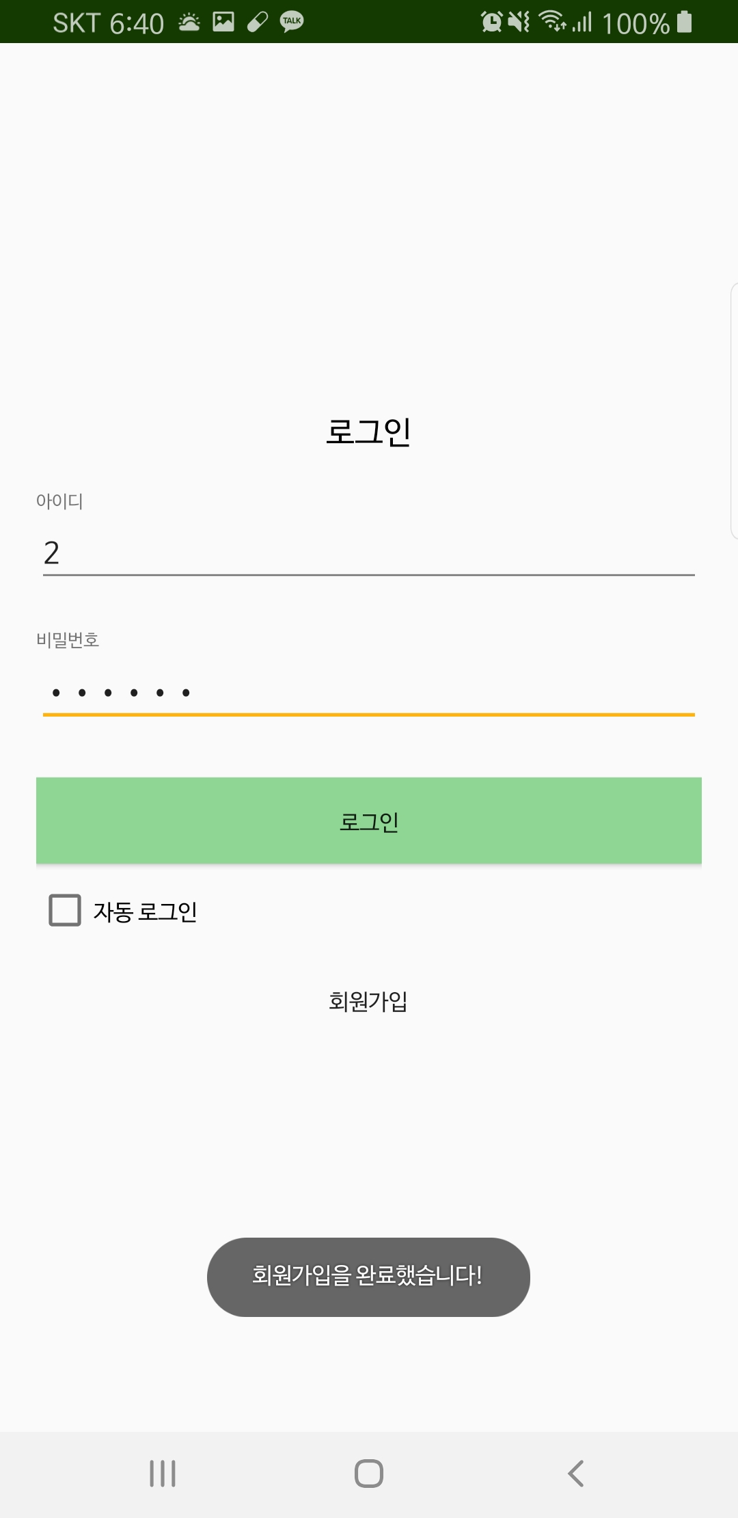
Progress of Project-Application Function
Sign up!

Slide 12
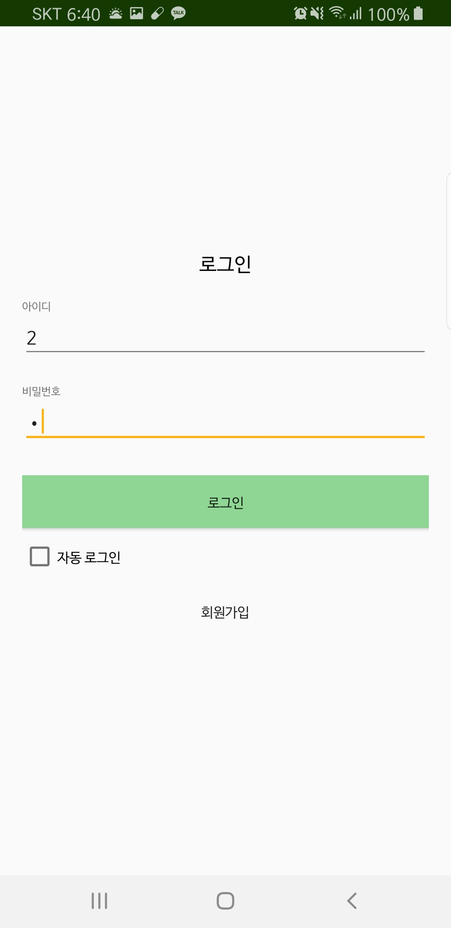
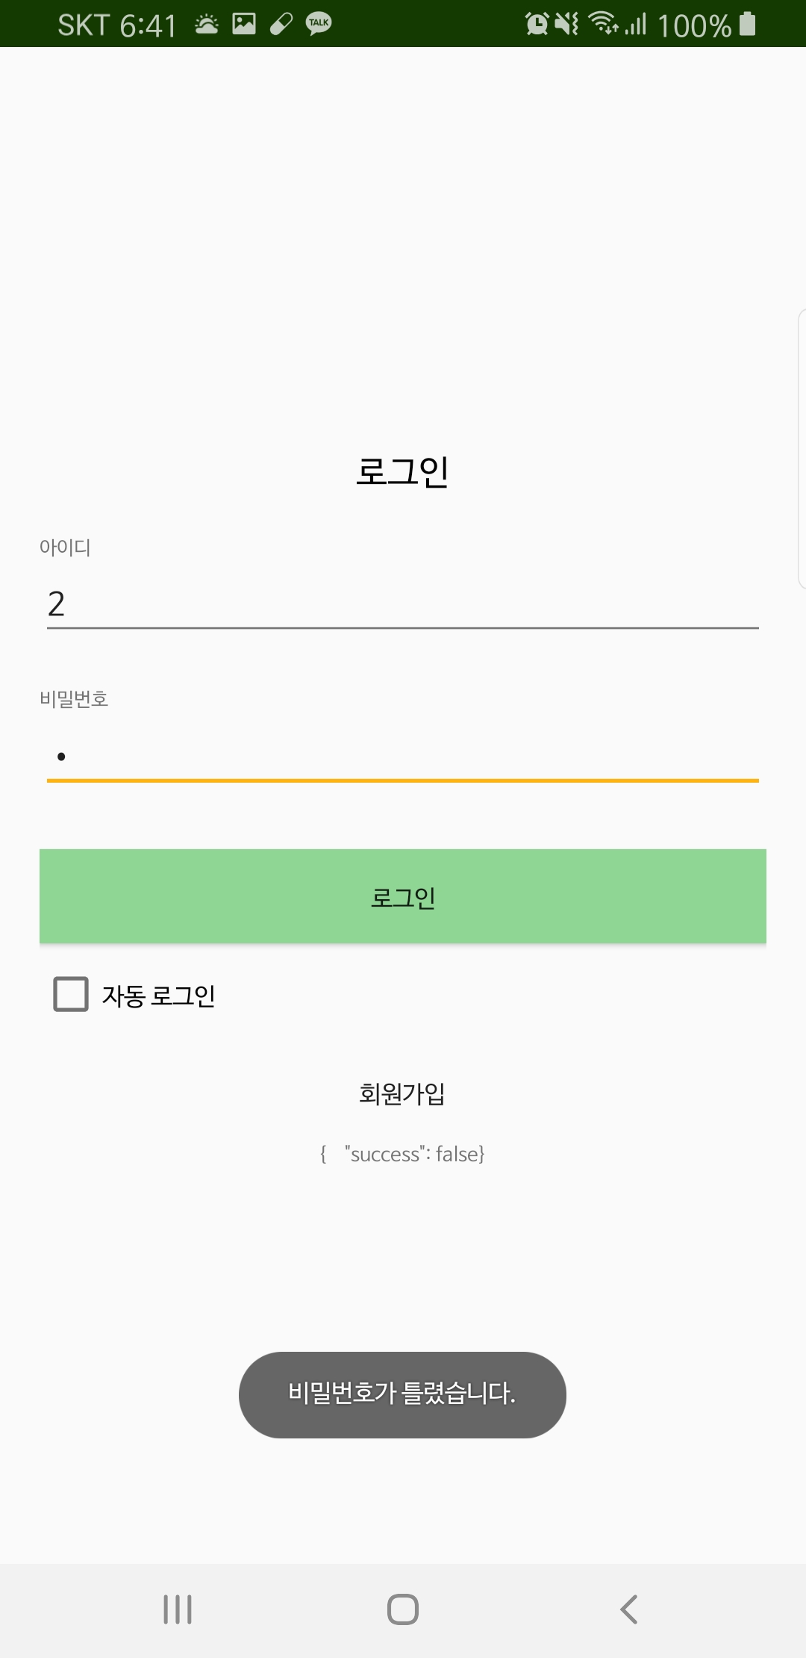
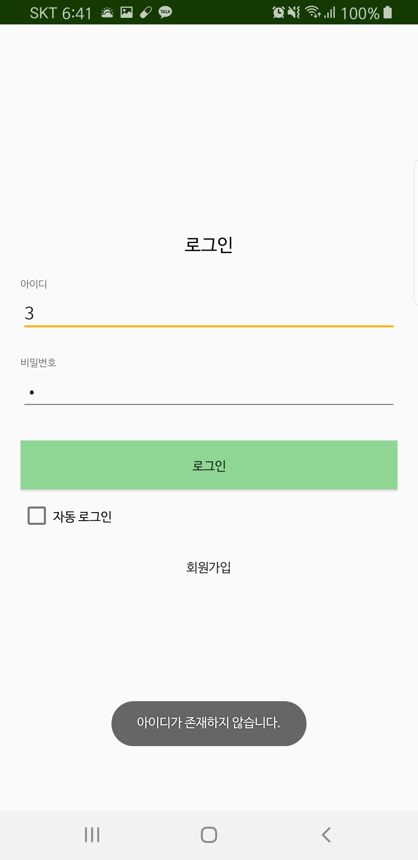
Progress of Project-Application Function
Log in!

Slide 13




Progress of Project-Raspberry Pi setting
Wi-Fi problem
Errors on Hangul
(still figure out…)
Formatting
Notes:
라즈베리파이 기본세팅
-sim카드 인식이 잘 안되서 포맷 여러 번
-하고나서 한글이 깨져서 방법을 찾다가 에러! -> 또 포맷
-와이파이 연결 안됐다 그런데 안드로이드 폰 핫스팟하니깐 해결! (선을 연결해서 해야할 듯)

Slide 14
3
Further
Schedule

Slide 15
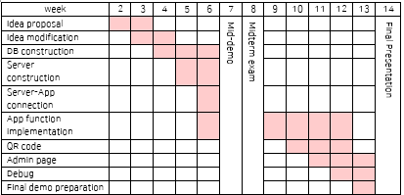
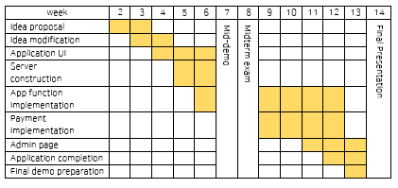
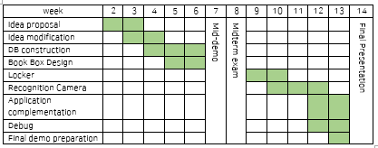
Hoyun Ko
Yuseon Nam
Seungyun Lee
Raspberry Pi Setting

Slide 16
Hoyun Ko
Yuseon Nam
Seungyun Lee
Raspberry Pi Setting

Slide 17
Q&A

